Slide 1






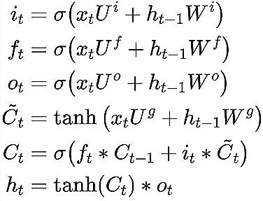













$$X_{t}$$
$$X_{t+1}$$
$$X_{t+13}$$
LSTM
CELL STATE
LSTM
CELL STATE
…
LSTM
CELL STATE
TRAIN
$$X_{t+14}$$
$$X_{t}$$
$$X_{t+1}$$
$$X_{t+13}$$
$$X_{t+14}$$
$$X_{t+26}$$
…
LSTM
CELL STATE
LSTM
CELL STATE
…
LSTM
CELL STATE
LSTM
CELL STATE
LSTM
CELL STATE
TEST
$$X_{t+14}$$
$$X_{t+15}$$
$$X_{t+27}$$

